Slide 2

2024: The Year of Facilitation
--

Slide 3
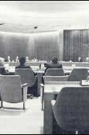

25 March 1949
First SARPs on FAL in Annex 9 – Facilitation
75 Years of Development
29 Amendment packages
16 Full Editions
From 49 to > 400 SARPs

Slide 4
2024: The Seventy-Fifth Anniversary of Annex 9 — Facilitation and the Year of Facilitation
Recognizing the
75th Anniversary of Annex 9 — Facilitation
ICAO’s Council has designated 2024 as the
Year of Facilitation (FAL2024)
based on the theme
Past. Present. Future: 75 Years of Enabling Air Travel
Notes:
2024: El Septuagésimo Quinto Aniversario del Anexo 9 — Facilitación y el Año de la Facilitación
Reconociendo el 75º Aniversario del Anexo 9 — Facilitación
El Consejo de la OACI ha designado 2024 como el Año de la Facilitación (FAL2024)
basado en el tema Pasado. Presente. Futuro: 75 Años Facilitando el Viaje Aéreo.

Slide 5

Objectives of FAL2024
• Milestone Recognition: Commemorate the 75th anniversary of Annex 9 and highlight its contributions to global aviation.
• Awareness Creation: Promote the importance of air transport facilitation.
• Strengthening of Global Collaboration: Forge stronger ties amongst stakeholders in support of air transport facilitation measures and priorities.
• Enhancement of Capacity Building: Launch training and assistance initiatives focused on enhancing air transport facilitation compliance across all world regions.
Notes:
Objetivos de FAL2024
Reconocimiento de Hitos: Conmemorar el 75º aniversario del Anexo 9 y destacar sus contribuciones a la aviación global.
Creación de Conciencia: Promover la importancia de la facilitación del transporte aéreo.
Fortalecimiento de la Colaboración Global: Forjar lazos más fuertes entre los interesados en apoyo a las medidas y prioridades de facilitación del transporte aéreo.
Mejora de la Capacitación: Lanzar iniciativas de formación y asistencia enfocadas en mejorar el cumplimiento de la facilitación del transporte aéreo en todas las regiones del mundo.

Slide 6
Proposed Initiatives for FAL2024
1. Awareness and Advocacy
A concerted global campaign across all forms of media & with all stakeholders
2. Education and
Training
Enhancing capacities of all stakeholders for sustainable future facilitation work
3.Infrastructure and Technology
Promoting investment in facilities and technologies to enhance facilitation on the long-term
5. Cultural Events, Awards, Public Engagement
Promoting a culture of appreciation and awareness of facilitation and its importance
6. Economic impact studies
Producing and sharing evidence of the economic benefits of facilitation
4. Partnership and Collaborations
Fostering national, regional and international cooperative structures and relationships
Notes:
Iniciativas Propuestas para FAL2024
1 Conciencia y Promoción: Una campaña global concertada en todos los medios de comunicación y con todos los interesados.
2 Educación y Formación: Mejorar las capacidades de todos los interesados para el trabajo de facilitación sostenible en el futuro.
3 Infraestructura y Tecnología: Promover la inversión en instalaciones y tecnologías para mejorar la facilitación a largo plazo.
4 Asociaciones y Colaboraciones: Fomentar estructuras cooperativas y relaciones a nivel nacional, regional e internacional.
5 Eventos Culturales, Premios, Participación Pública: Promover una cultura de apreciación y conciencia sobre la facilitación y su importancia.
6 Estudios de Impacto Económico: Producir y compartir evidencia de los beneficios económicos de la facilitación.

Slide 7
Corresponding Activities for FAL2024 (1)
1. Awareness and advocacy
Publication of articles, infographics, videos, and social media content explaining the importance of air transport facilitation.
2. Education and training
Development of online and in-class courses on the role and importance of air transport facilitation
Promotion of United Nations (UN) days relevant to air transport facilitation, such as the International Day of Persons with Disabilities and World Day Against Trafficking in Persons
Sponsorship of student projects at universities focusing on innovations in facilitation.
Hosting of policy dialogues to harmonize national regulations.
Showcasing of historical developments such as the evolution of passports, border processes and digital identity management
Notes:
1. Conciencia y promoción
Publicación de artículos, infografías, videos y contenido en redes sociales que explican la importancia de la facilitación del transporte aéreo.
Promoción de días de las Naciones Unidas (ONU) relevantes para la facilitación del transporte aéreo, como el Día Internacional de las Personas con Discapacidad y el Día Mundial contra la Trata de Personas.
Exhibición de desarrollos históricos como la evolución de los pasaportes, los procesos fronterizos y la gestión de la identidad digital.
Organización de diálogos de políticas para armonizar las regulaciones nacionales.
2. Educación y formación
Desarrollo de cursos en línea y presenciales sobre el papel y la importancia de la facilitación del transporte aéreo.
Patrocinio de proyectos estudiantiles en universidades que se centren en innovaciones en facilitación.

Slide 8
Corresponding Activities for FAL2024 (2)
3. Infrastructure & Technology
4. Partnerships & Collaborations
Formation of alliances with tech companies & innovation labs.
.
Collaboration/promotion with the UNWTO and global tourism boards.
Demonstrations of new facilitation technologies, such as digital credentials and government travel portals.
Adapt infrastructure for passengers with reduced mobility
Collaboration / campaigns with disability advocates / influencers to promote accessible travel.
Promotion of biometric technology for seamless travel.
Advocating for sensible visa policies to promote air travel.
Inauguration or laying foundations for new facilitated airport terminals in 2024.
Promotion of standardized health checks, digital health platforms and certifications.
Notes:
3. Infraestructura y Tecnología
Promoción de la tecnología biométrica para viajes sin interrupciones.
Inauguración o colocación de la primera piedra para nuevos terminales aeroportuarios facilitados en 2024.
Abogacía por políticas de visado sensatas para promover los viajes aéreos.
Promoción de controles de salud estandarizados, plataformas de salud digitales y certificaciones.
Demostraciones de nuevas tecnologías de facilitación, como credenciales digitales y portales de viaje gubernamentales.
4. Asociaciones y Colaboraciones
Formación de alianzas con compañías tecnológicas y laboratorios de innovación.
Colaboración/promoción con la OMT (Organización Mundial del Turismo) y juntas de turismo globales.
Colaboración / campañas con defensores de la discapacidad / influencers para promover el viaje accesible.

Slide 9
Corresponding Activities for FAL2024 (3)
5. Cultural and Recreational Events, Recognition and Awards, Public Engagement
6. Economic Impact Studies
Sponsorship of aviation-themed art installations in major airports
Launch of an "Air Transport Facilitation Video Contest"
Hosting of a series of panel discussions on the economic benefits of facilitated air transport
Publication of case studies showcasing the return on investment from facilitation initiatives
Notes:
5. Eventos Culturales y Recreativos, Reconocimiento y Premios, Participación Pública
Lanzamiento de un "Concurso de Vídeos de Facilitación del Transporte Aéreo".
Patrocinio de instalaciones artísticas temáticas de aviación en los principales aeropuertos.
6. Estudios de Impacto Económico
Publicación de estudios de caso que demuestren el retorno de la inversión de las iniciativas de facilitación.
Organización de una serie de paneles de discusión sobre los beneficios económicos del transporte aéreo facilitado.

Slide 10
Proposed events for FAL2024
Awareness & advocacy
Organization of webinars and seminars & Incorporation of FAL-specific panels and sessions into ICAO conferences/meetings.
Hosting of workshops (e.g. for airport and airline staff) on best practices in air transport facilitation.
Organization of a global summit for air transport facilitation stakeholders under the auspices of the 75th Annex 9 Anniversary.
Organization of a global aviation facilitation festival campaign celebrating diverse cultures.
Education and training
Partnerships and collaborations
SL 2024/32 - ICAO Facilitation 2024 Global Summit, Riyadh, Saudi Arabia, 21 to 22 May 2024
Cultural and Recreational Events, Recognition & Awards, Public Engagement
Notes:
Conciencia y promoción
Educación y formación
Asociaciones y colaboraciones
Eventos Culturales y Recreativos, Reconocimiento y Premios, Participación Pública
Organización de seminarios web y seminarios e incorporación de paneles y sesiones específicos de FAL en conferencias/reuniones de la OACI.
Realización de talleres (por ejemplo, para el personal de aeropuertos y aerolíneas) sobre las mejores prácticas en la facilitación del transporte aéreo.
Organización de una cumbre global para partes interesadas en la facilitación del transporte aéreo bajo los auspicios del 75º aniversario del Anexo 9. (Carta a los Estados 2024/32 - Cumbre Global de Facilitación de la OACI 2024, Riad, Arabia Saudita, del 21 al 22 de mayo de 2024.)
Organización de una campaña de festival de facilitación de la aviación global celebrando culturas diversas.

Slide 11
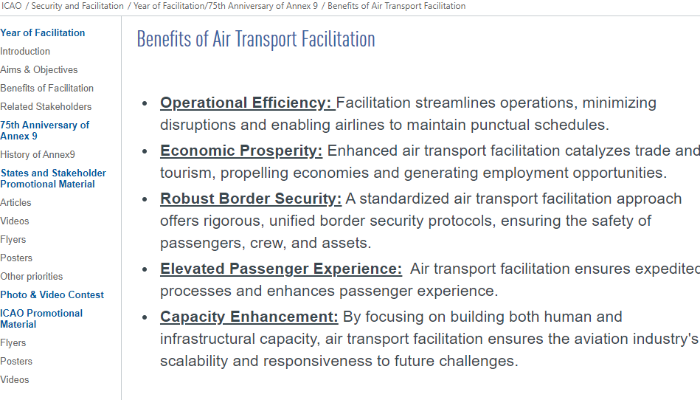

Secretariat resources support
The ICAO FAL2024 website is live
https://www.icao.int/Security/FAL2024/Pages/default.aspx
Notes:
Soporte de recursos del Secretariado
El sitio web de la ICAO FAL2024 está activo
Beneficios de la Facilitación del Transporte Aéreo
Eficiencia Operativa: La facilitación optimiza operaciones, minimizando interrupciones y permitiendo a las aerolíneas mantener horarios puntuales.
Prosperidad Económica: La facilitación mejorada del transporte aéreo cataliza el comercio y el turismo, impulsando las economías y generando oportunidades de empleo.
Seguridad Fronteriza Robusta: Un enfoque estandarizado de facilitación del transporte aéreo ofrece protocolos de seguridad fronteriza rigurosos y unificados, asegurando la seguridad de pasajeros, tripulación y activos.
Experiencia de Pasajero Elevada: La facilitación del transporte aéreo asegura procesos expeditos y mejora la experiencia del pasajero.
Mejora de la Capacidad: Centrándose en construir tanto la capacidad humana como la infraestructural, la facilitación del transporte aéreo asegura la escalabilidad y la capacidad de respuesta de la industria de la aviación a los desafíos futuros.

Slide 12
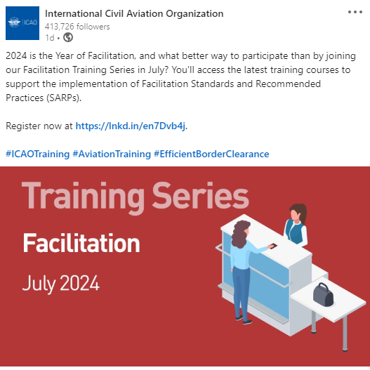
Secretariat resources support
Media publishing
  Articles on Annex 9, TRIP and PKD published on Uniting Aviation
  Regular newsletter
Social media outreach
  From ICAO
  From ICAO AVSECFAL
  Reposting encouraged
Notes:
Soporte de recursos del Secretariado
Publicación en medios
Artículos sobre el Anexo 9, TRIP y PKD publicados en Uniting Aviation.
Boletín regular.
Alcance en redes sociales
Desde la OACI.
Desde la OACI AVSECFAL.
Se anima a la republicación.

Slide 13
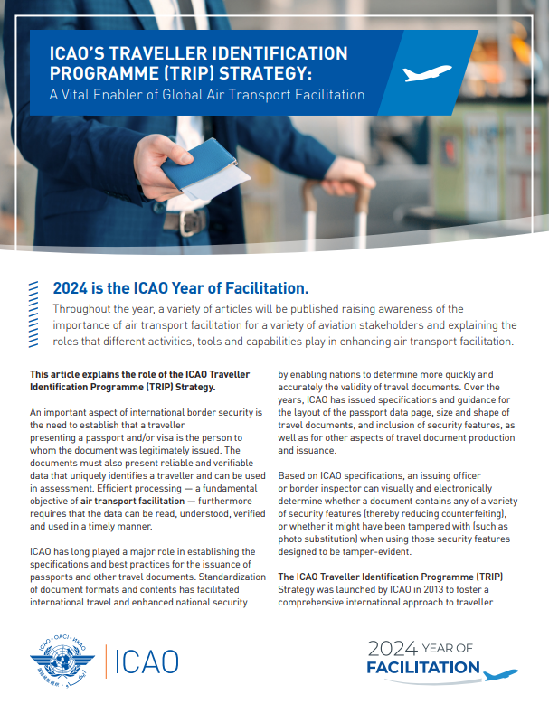
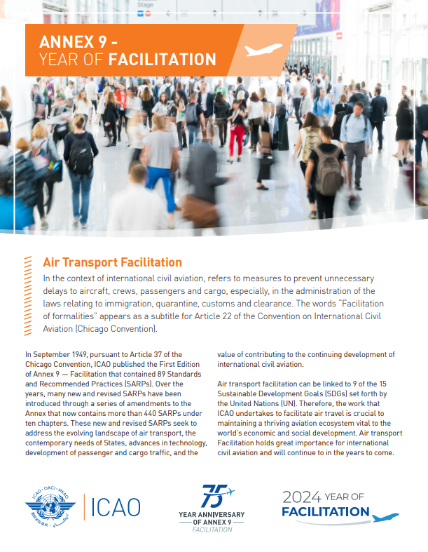
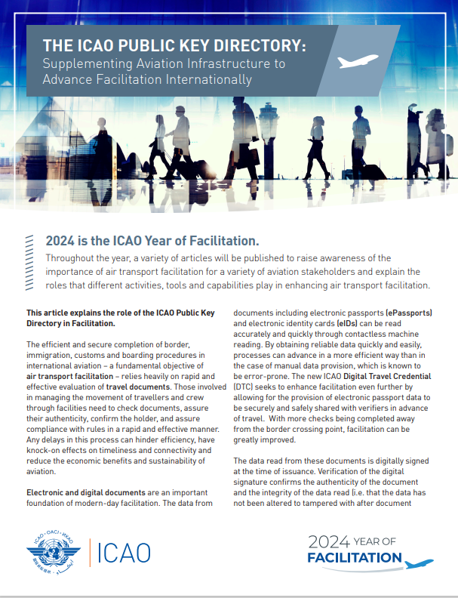
Secretariat resources support
Flyers are available online
Notes:
Soporte de recursos del Secretariado
Folletos están disponibles en línea.

Slide 14
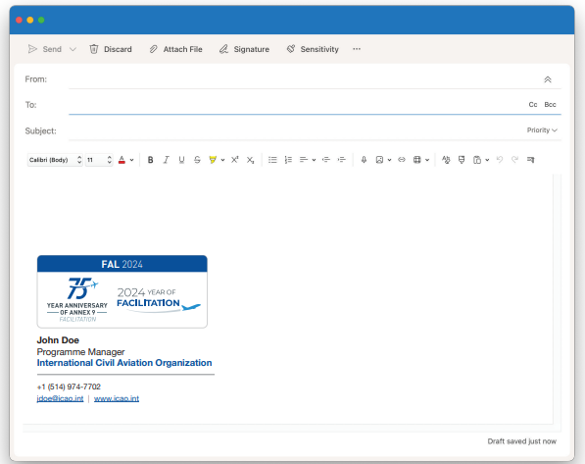


Secretariat resources support
Shareable Resources
  FAL2024 email signature blocks
  PPT templates
  Logos and visuals

Slide 15
State Support: Practical Actions
Practical actions that States are requested to consider:
  Produce and share promotional materials, e.g. videos/social media content
  Organize webinars and seminars/panel discussions.
  Host workshops for staff on best practices in air transport facilitation.
  Develop training material and undertake training targeting a wide diversity of actors in the Facilitation domain.
  Sponsor student projects at universities focusing on innovations in facilitation.
  Promote the adoption of biometric technology for seamless passenger transit.
  Inaugurate or lay foundations for new facilitated airport terminals.
Notes:
Apoyo de los Estados: Acciones Prácticas
Acciones prácticas que se solicita a los Estados considerar:
Producir y compartir materiales promocionales, por ejemplo, videos/contenido para redes sociales.
Organizar seminarios web y seminarios/discusiones en paneles.
Realizar talleres para el personal sobre las mejores prácticas en la facilitación del transporte aéreo.
Desarrollar material de capacitación y llevar a cabo entrenamientos dirigidos a una amplia diversidad de actores en el dominio de la Facilitación.
Patrocinar proyectos estudiantiles en universidades enfocados en innovaciones en facilitación.
Promover la adopción de tecnología biométrica para el tránsito de pasajeros sin interrupciones.
Inaugurar o colocar la primera piedra de nuevos terminales aeroportuarios facilitados.

Slide 16
State Support: Practical Actions
Practical actions that States are requested to consider:
  Showcase demonstrations of new technologies improving facilitation.
  Collaborate with disability advocates/influencers to promote accessible travel.
  Advocate for visa policies and procedures that promote air travel.
  Promote standardized health checks, government digital health platforms and certifications, especially important post-pandemic.
  Sponsor aviation-themed art installations in major airports.
  Publish case studies showcasing the return on investment from facilitation initiatives.
Notes:
Exhibir demostraciones de nuevas tecnologías que mejoren la facilitación.
Colaborar con defensores de la discapacidad/influencers para promover viajes accesibles.
Abogar por políticas y procedimientos de visado que fomenten los viajes aéreos.
Promover chequeos de salud estandarizados, plataformas de salud digitales gubernamentales y certificaciones, especialmente importantes tras la pandemia.
Patrocinar instalaciones artísticas con temática de aviación en los principales aeropuertos.
Publicar estudios de caso que demuestren el retorno de la inversión de las iniciativas de facilitación.

Slide 17

Which other initiatives?
Notes:
Preguntar a los participantes que les parece, que tipo de iniciativas ellos ven como importantes para la promoción de la facilitación.
OSS
Comités Nacionales especiales
Algún sello, medalla, comemorativo

Slide 18


Fal@icao.int
Jmperal@icao.int
Lboszczowski@icao.int
https://www.icao.int/Security/FAL2024/Pages/default.aspx

